Slide 1
KuhajIT 30bodova

Slide 2
Sadržaj
Opis zadatka
Pregled zahtjeva
Korišteni alati i tehnologije
Arhitektura
Organizacija rada
Iskustva

Slide 3
Članovi tima
Hana Ivančić, voditeljica grupe
frontend, backend, dokumentacija
David Ljubić
frontend
Ivan Pavlović
backend (uključujući modeliranje baze podataka)
Marija Perković
frontend
Dunja Petrović
dokumentacija
Karlo Raštegorac
Frontend
Fran Širić
backend (uključujući modeliranje baze podataka)

Slide 4
Opis zadatka
Osnovna ideja → programska potpora za aplikaciju za
dijeljenje recepata i nutricionističkih
dijeta
Cilj → zainteresirati korisnike za kuhanje i olakšati
pronalazak novih, inovativnih recepata
Svrha → povećati zajednicu kulinarskih entuzijasta i
nutricionista te ju učiniti što pristupačnijom
Slični programski proizvodi → Index Recepti, Coolinarika
ne nude skeniranje bar koda proizvoda za filtriranje recepata
ne nude dijete koje su osmislili nutricionisti

Slide 5
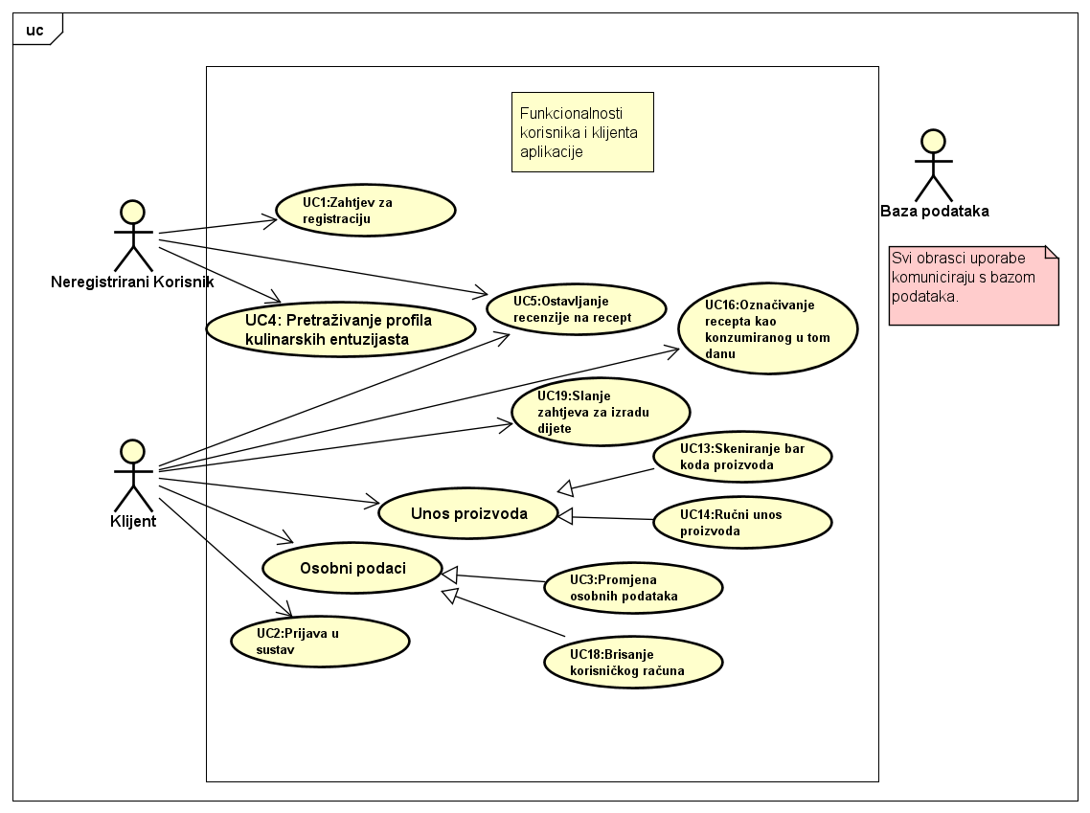
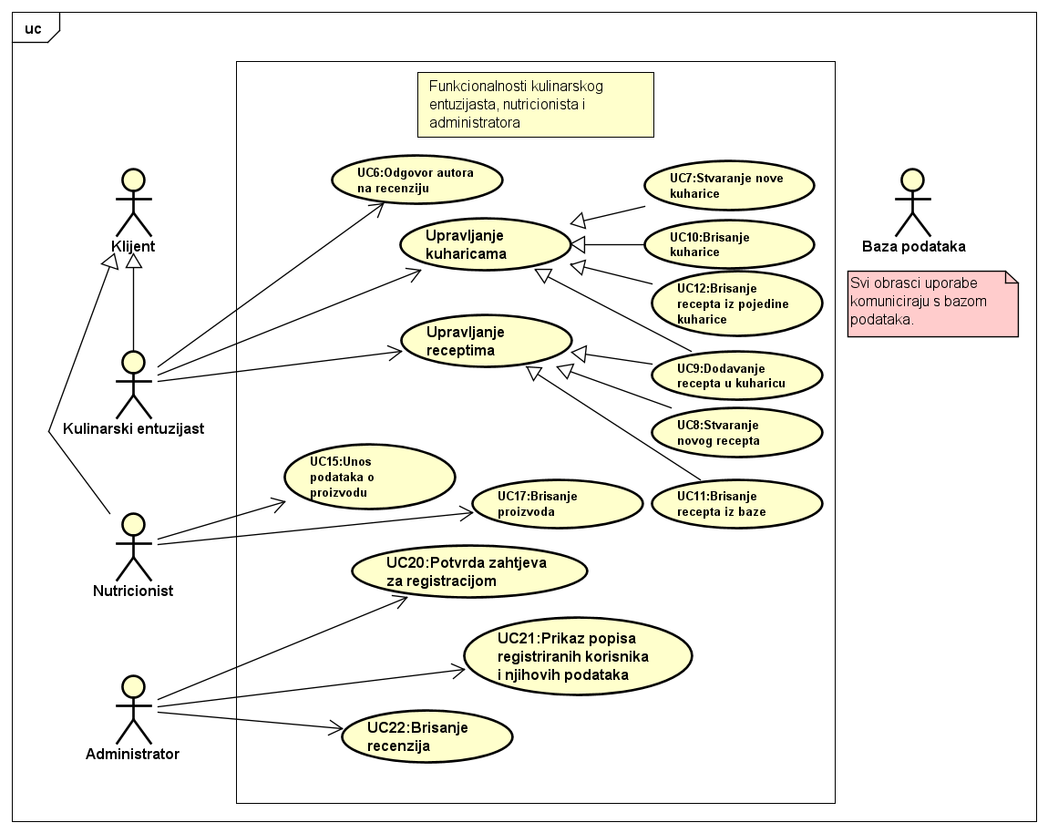
Pregled zahtjeva
Pregled glavnih funkcionalnih zahtjeva

Slide 6
Pregled zahtjeva
Nefunkcionalni i zahtjevi domene primjene
sustav prilagođen veličini zaslona na kojem je prikazan
omogućen pristup iz javne mreže
podržan rad više korisnika u istom trenutku
podržani znakovi hrvatske abecede

Slide 7
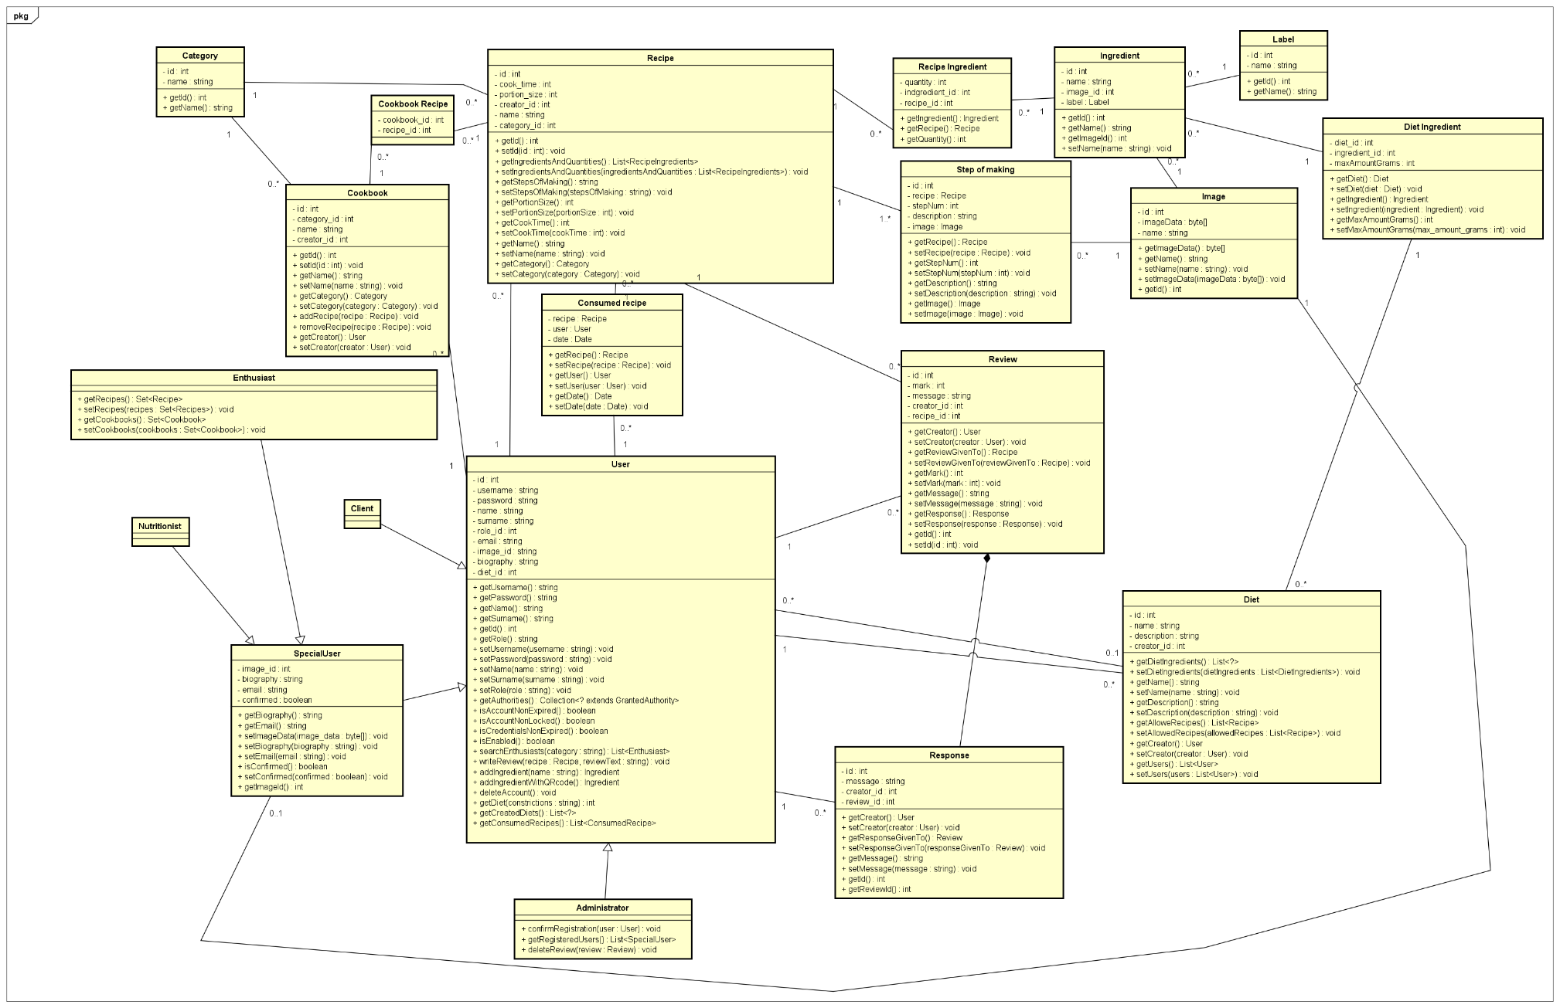
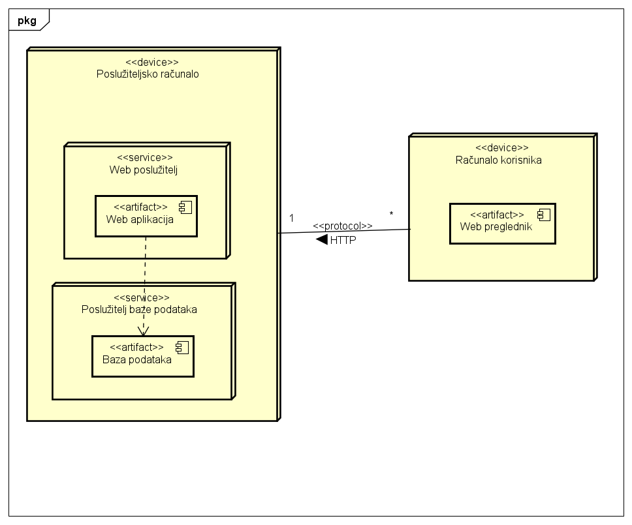
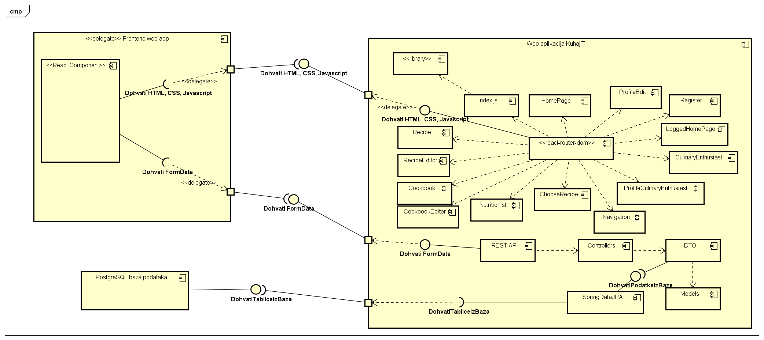
Arhitektura sustava

Slide 8
Ispitivanje sustava
Organizacija ispitivanja
JUnit testovi → ispitivanje komponenti
Selenium testovi → ispitivanje sustava
Opseg provedenog ispitivanja
uspješna registracija i prijava korisnika
neuspješna prijava korisnika
uspješna promjena podataka o korisniku
uspješan dohvat podataka o korisniku iz baze
uspješan dohvat recepata po kategoriji
uspješan dohvat recepata po korisničkom imenu autora

Slide 9
Korišteni alati i tehnologije
Korišteni programski jezici i tehnologije
frontend → React.js
backend → Spring Boot
baza podataka → PostgreSQL
Popis korištenih alata (za izradu programske podrške, dokumentacije, komunikaciju i upravljanje)
dijagrami → AstahUML
dokumentacija → TexMaker
upravljanje → Git
komunikacija → WhatsApp, Discord

Slide 10
SDLC model – životni ciklus razvoja programske potpore
U razvoju naše aplikacije koristili smo “Vodopadni model”
Temeljne značajke ovog modela su da se pojedina faza mora dovršiti prije pokretanja nove faze, zahtjevi su poznati i dobro definirani prije oblikovanja te se rijetko mijenjaju
Odluka o odabiru ovog modela za razvoj naše aplikacije je bila vrlo laka – zahtjevi su bili jako dobro definirani, poznati te se nisu mijenjali tijekom cijelog projekta
Procesne faze redom su bile analiza zahtjeva, oblikovanje sustava, implementacija, integracija i ispitivanje sustava
Prednost vodopadnog modela u našem slučaju je također ta što projekt nije bio složen, a još jedna značajka vodopadnog modela je da je pogodan za jednostavnije projekte

Slide 11
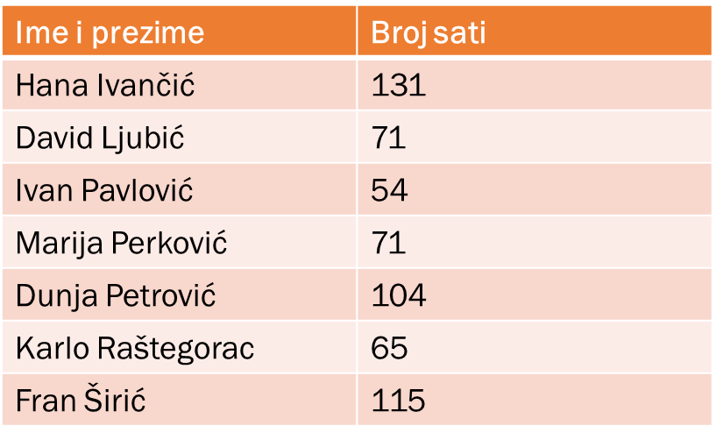
Organizacija rada
Vremenska linija razvoja (specifikacija, implementacija, ispitivanje, dokumentiranje)
Poželjan grafički prikaz
Prokomentirati kojem je SDLC modelu Vaš proces razvoja bio najsličniji (vodopadni, agilni…)
Raspodjela posla po članovima tima:

Slide 12
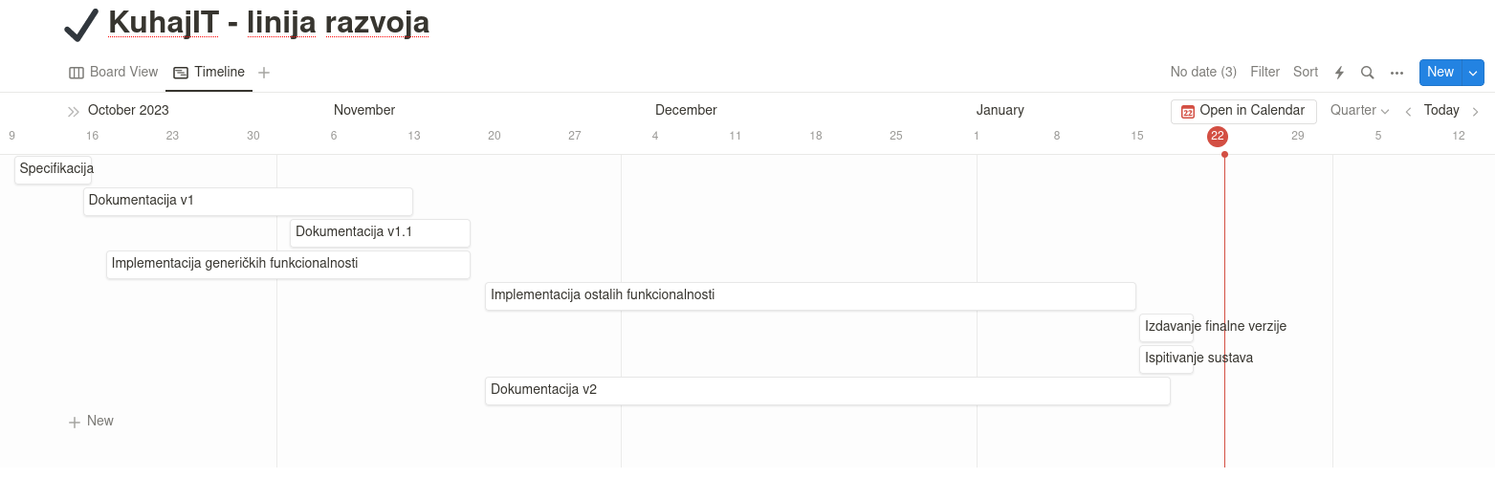
Vremenska linija razvoja

Slide 13
Naučene lekcije
Dobro
timski rad
kolegijalnost
razina znanja članova
Moglo bi bolje
organizacija vremena
međusobna komunikacija

